Slide 1

En clair
Texte chiffré
En clair
Texte chiffré
Bitcoin
Bitcoin
Chiffrement avec clé publique
Chiffrement
avec clé
publique
Envoi
Envoi
Bitcoin
Décryptage
avec la clé
privée
Décryptage avec la clé privée

Slide 2

Message
Signature
Signature avec clé privée
Envoi
OK
Vérification avec la clé publique

Slide 3


Slide 4
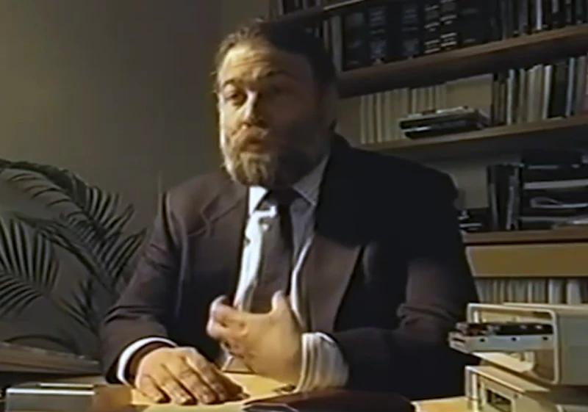

Slide 5

envoyer
envoyer
crédits
Banque 1
Banque 2
registre des billets dépensés

Slide 6
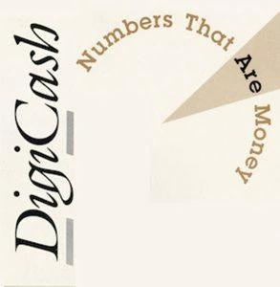

Slide 7


Slide 8


Slide 9


Slide 10


Slide 11


Slide 12

Lien
Station
Centralisation
Décentralisé
Réseaux distribués.

Slide 13

Général loyal
Traître
Défaite
Victoire

Slide 14

Horodatage fiable
Au sein d'une entreprise
Autorité d'horodatage (TSA)
Calculer le hachage
Envoyer le hachage à la TSA
Horodatage
Données
Calculer le hachage
Il s'agit d'une signature numérique du hachage concaténé à l'horodatage
Appliquer la clé privée de l'AH
L'horodatage et le hachage signés sont renvoyés au demandeur
Horodatage
Données
Horodatage
Stocker ensemble

Slide 15


Slide 16

Références

Slide 17
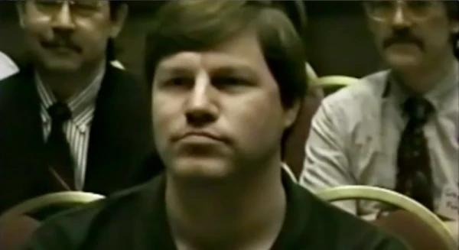

Slide 18


Slide 19


Slide 20


Slide 21


Slide 22


Slide 23


Slide 24


Slide 25
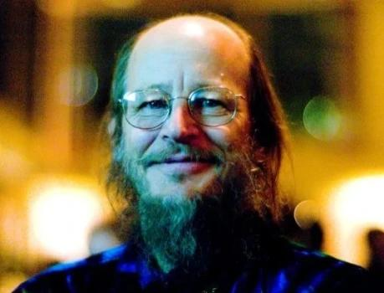

Slide 26

Satoshi Nakamoto's Page - Je n'ai jamais reçu de cadeau

Slide 27


Slide 28


Slide 29

Forum Bitcoin

Slide 30


Slide 31


Slide 32


Slide 33


Slide 34


Slide 35


Slide 36
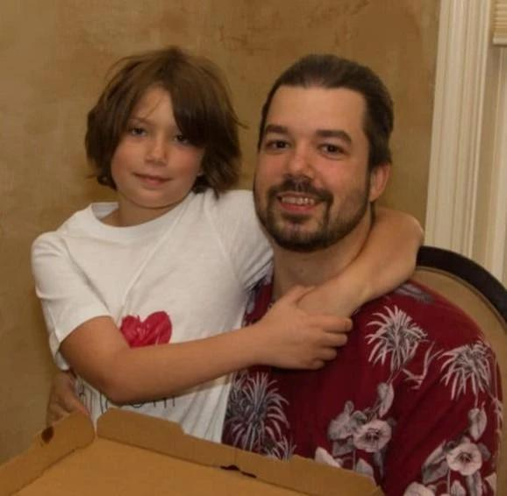

Slide 37

Blocs de Patoshi et horodatage inversé (numéro de bloc/ExtraNonce)

Slide 38

Estimation du pourcentage de Satoshi dans le réseau
Pourcentage du réseau

Slide 39

Estimation du hashrate de Satoshi
Hashrate
Débit journalier moyen (hashrate)
Modèle linéaire de hashrate

Slide 40


Slide 41


Slide 42


Slide 43


Slide 44


Slide 45


Slide 46
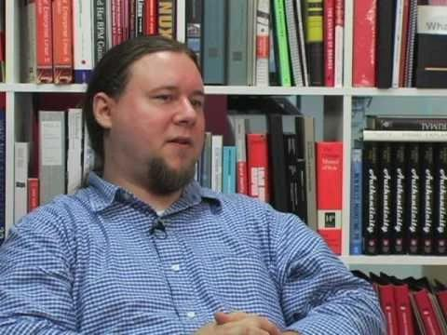

Slide 47


Slide 48


Slide 49

ExtraNonce
Date

Slide 50


Slide 51


Slide 52

"Article : Connaissez-vous les bitcoins ?"
Le bitcoin est une monnaie électronique créée en 2009 par un certain Satoshi Nakamoto. Cette monnaie se distingue des autres monnaies électroniques par sa nature entièrement décentralisée, de pair à pair, et par l'utilisation intelligente de concepts cryptographiques de base. Elle repose sur un logiciel écrit en C++ et publié sous la licence open-source MIT.

Slide 53


Slide 54

Bitcoin : l'essor des machines.

Slide 55


Slide 56


Slide 57


Slide 58


Slide 59


Slide 60


Slide 61


Slide 62


Slide 63


Slide 64


Slide 65


Slide 66


Slide 67


Slide 68


Slide 69


Slide 70

Prix du bitcoin en dollars américains

